Slide 1
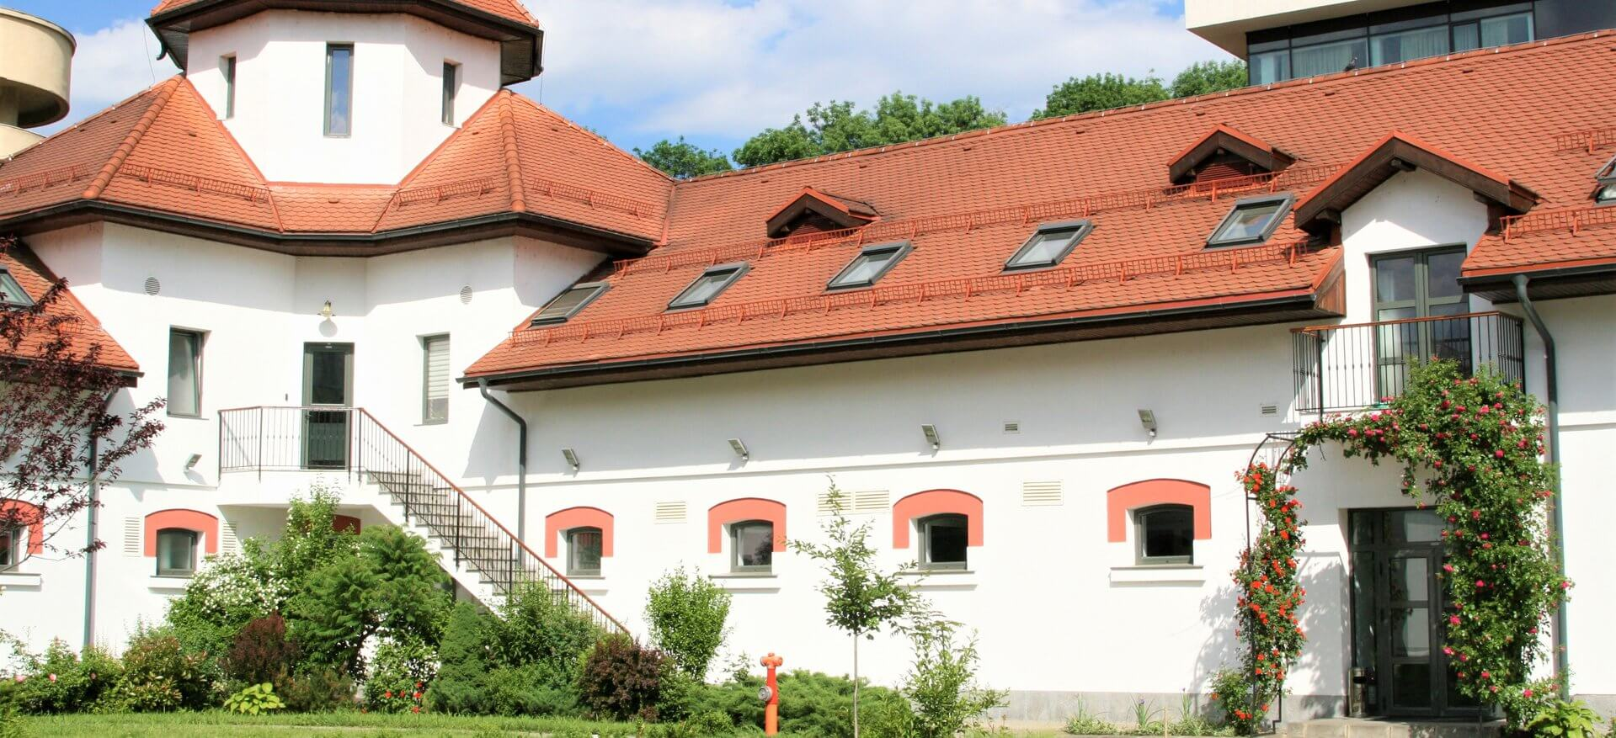

INSTITUTUL NAȚIONAL DE CERCETARE DEZVOLTARE PENTRU BIORESURSE ALIMENTARE
- IBA București-
www.bioresurse.ro

Slide 2
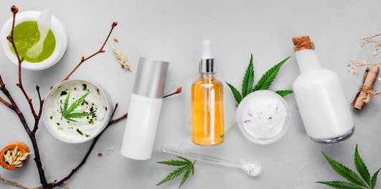
Serviciul Național pentru Plante Medicinale, Aromatice și Produse ale Stupului
S.N.P.M.A.P.S.
CBD IN FOCUS:
PERSPECTIVE ASUPRA BENEFICIILOR PENTRU
SĂNĂTATE ALE CANABIDIOLULUI
Bianca TIHĂUAN, Tatiana ONISEI, Adina RĂDUCANU
Iași, 2024

Slide 3
INTRODUCERE
Agricultură și remediere ecologică
Cosmetice și Îngrijire personală
Cannabis sativa CÂNEPĂ
Industria textilă
Industria farmaceutică și medicală
Industria alimentară
Semințe
Făină
Uleiuri
Băuturi
Panificație

Slide 4
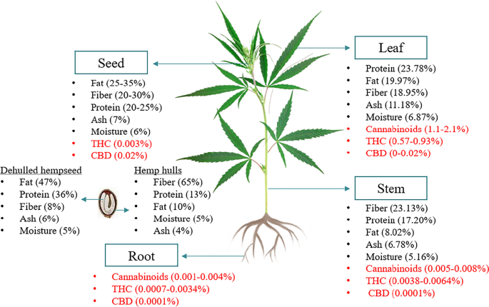
50 de ani de cercetare agricolă
Conditii pedo-climatice favorabile
Producția de fibre sau semințe
Producția de tulpini și fibre
Fibre și semințe
Diana
Secuieni 1
13-16 tone tulpini/ha și 900-1400 kg semințe/ha
Producția de semințe
2 statii de cercetare agricola
Soiuri certificate monoice și dioice de cânepă
Zenit
Jubileu
Dacia Secuieni,
Lorvin 110
Silvana
Denise
Armanca
Teodora
CÂNEPA ÎN ROMÂNIA
Toate soiurile de cânepă românească sunt certificate
2 soiuri de cânepă românească incluse în Catalogul UE
Toate soiurile de cânepă românească au THC <0,2%
Date nutriționale și canabinoizi în diferitele părți anatomice ale plantei de cânepă de Jiaxin Xu et. al. (2022)
www.safefood.eu

Slide 5
COMPONENTE ACTIVE DIN CÂNEPĂ
CANABINOIZI
Canabidiol
THC
TERPENE
Mircen
Limonen
Pinene
Linalol
FLAVONOIDE
Canflavine
Quercetin
Apigenina
CBN, CBG
ACIZI GRAȘI ESENȚIALI
Omega-3
Omega-6
Acid gama-linolenic
PROTEINE
Edestină
Albumină
VITAMINE
MINERALE
Vitamina E
Fier Magneziu Zinc

Slide 6
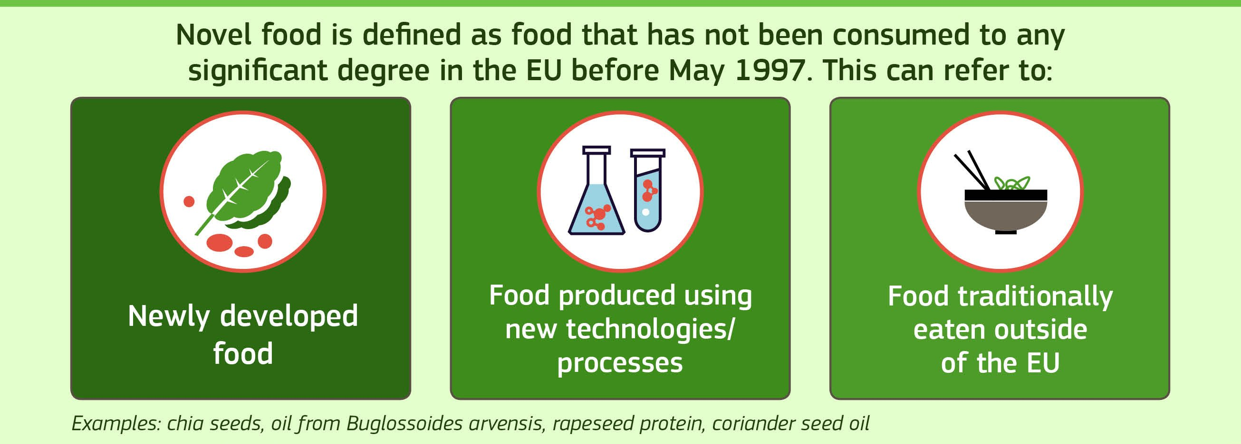
ALIMENTE CU CBD – NOVEL FOODS
Produse alimentare care conțin CBD:
Băuturi cu CBD: băuturi nealcoolice, ape infuzate cu CBD, ceaiuri și cafele.
Gustări și dulciuri: bomboane, gume de mestecat, prăjituri și ciocolată infuzată cu CBD.
Uleiuri de CBD: utilizate fie ca ingredient în preparate culinare, fie adăugate în salate, smoothie-uri sau alte feluri de mâncare.
Suplimente alimentare: capsule și tincturi de CBD, folosite pentru suplimentarea dietei.
Evaluate științific pentru SIGURANȚĂ
ETICHETATE corect
Avantajoase NUTRIȚIONAL
NU prezinta RISC pentru sanatatea publica
PROVOCĂRI
Date insuficiente
Siguranță grupuri vulnerabile
Lipsa dozelor de referință

Slide 7

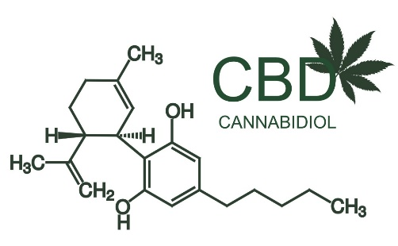
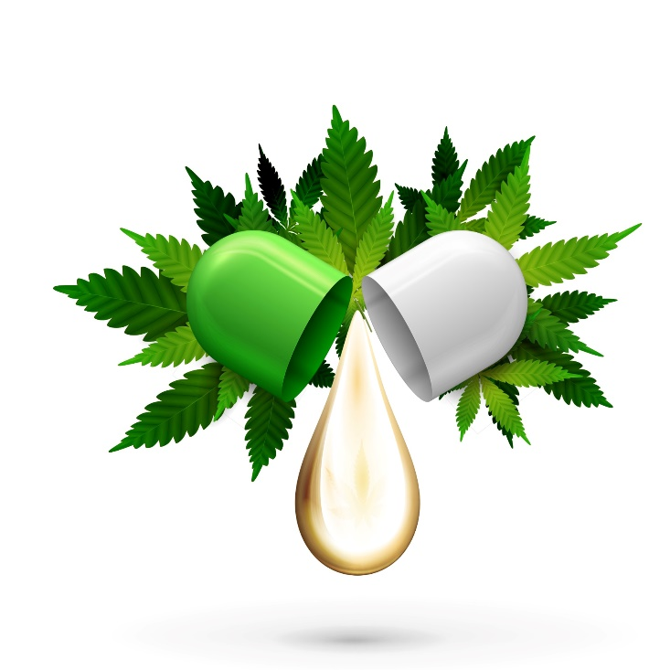
UTILIZĂRI MEDICINALE ALE CANABIDIOLULUI
Reducerea durerii
CBD poate acționa asupra receptorilor sistemului endocannabinoid
Afecțiuni ale pielii
Datorită proprietăților antiinflamatorii și antioxidante, CBD este utilizat în produsele dermatologic
Epilepsie
CBD este eficient în reducerea crizelor epileptice, în special la pacienții cu forme rezistente la tratament
Are proprietăți antiinflamatorii și analgezice
Este utilizat pentru a ameliora durerea cronică în afecțiuni – artrită, fibromialgie, dureri neuropatice
Ameliorarea și tratarea acneei, psoriazisului, dermatitei atopice
Epidiolex & Sativax - medicamente pe bază de CBD aprobate de FDA
Tratamentul Sindromului Dravet și Lennox-Gastaut, Scleroza multiplă și spasticitate

Slide 8
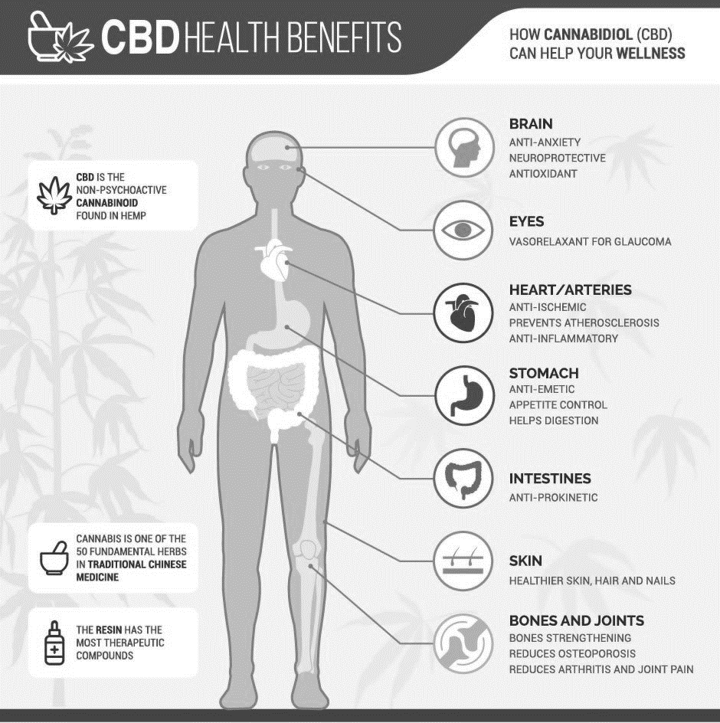
UTILIZĂRI MEDICINALE ALE CANABIDIOLULUI
CBD poate ajuta la reducerea grețurilor și vărsăturilor, mai ales în cazul pacienților care urmează tratamente agresive, precum chimioterapia
Apetit & Somn
CBD ar putea avea efecte, ajutând în afecțiuni neurodegenerative: boala Parkinson, boala Alzheimer, scleroza multiplă.
Accidentele vasculare cerebrale: CBD poate ajuta la protejarea creierului în timpul unor episoade ischemice.
Tulburări gastrointestinal ajuta în tratamentul sindromului de colon iritabil sau al bolii Crohn
CBD poate avea efecte benefice în ameliorarea tulburărilor de somn, ajutând la combaterea insomniei și îmbunătățind calitatea somnului în cazuri de tulburări de anxietate.
Neuroprotecție

Slide 9
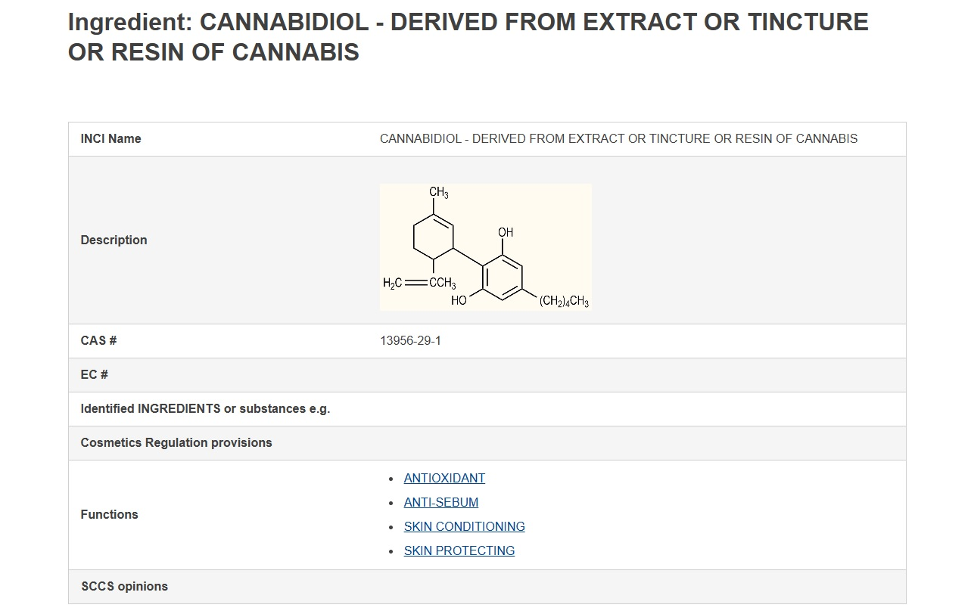
UTILIZĂRI ÎN COSMETICĂ
CosING Database
ULProspector Database
CANNABIDIOL (CBD) ISOLATE 99% | DKSH
CANNABIDIOL NATURAL ISOLATE 99% | DKSH
Cannabidiol (CBD) Isolate Powder [910286] | Greentech
LIPH-104 - 1% Cannabidiol Liposomes | NanoVec
LIPH-105 - 5% Cannabidiol Liposomes | NanoVec
Vita Pure CBD Natural | QUIMIVITA PRODUCTS SL
Vita Pure CBD Synthetic | QUIMIVITA PRODUCTS SL
SymDStress™ | Symrise
ActiBiso™ CBD 99 | Bisor Corporation
BIKIRA® Hempseed Oil with CBD | AE Chemie
Pure CBD Isolate | Nalu Bio
TEGO® CBD Revitalize | Evonik – Personal Care
Vecticell® CBD | DKSH
Lipobelle™ Pino C | Mibelle AG Biochemistry
PhytoVec®- CBD 5% NEW | DKSH
Cb2-skin™ biofunctional | Ashland
CRYSTALLINE CANNABIGEROL | DKSH

Slide 10
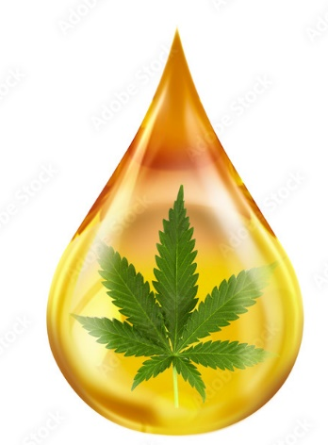
Transportul Transdermic al CBD
AVANTAJE
Antioxidant, anti-inflamator
Psihotomimetic
Biodisponibilitate crescută
PROVOCĂRI
Afinitate pentru stratum corneum
Iritații localizate sau absorbție scăzută
Condiționată de metoda de livrare
Greutate moleculară adecvată (300-350 Da)
Punct de topire favorabil (66-67°C) – auto-emulsionant
Lipofilicitate crescută (logP 6-7)
Solubilitate apoasă slabă (2-10 μg/mL)

Slide 11
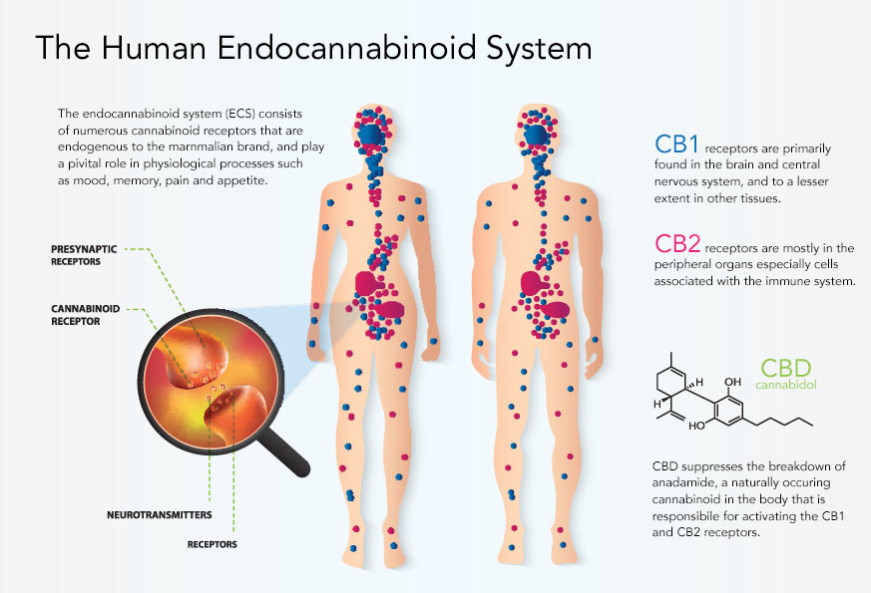
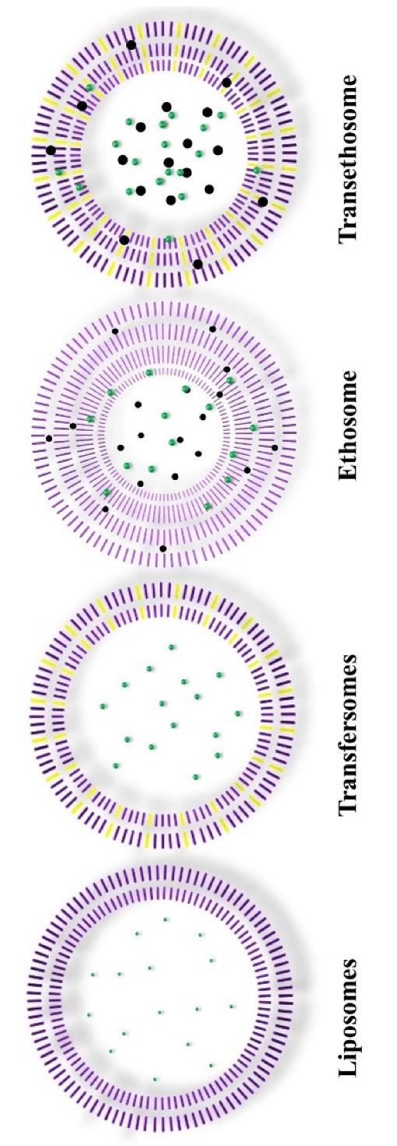
Livrare transdermică și receptori cutanați endocannabinoizi

Slide 12
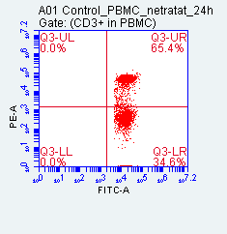
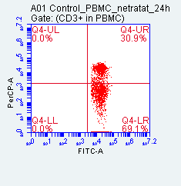
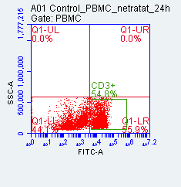
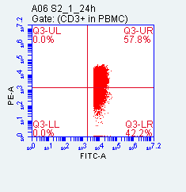
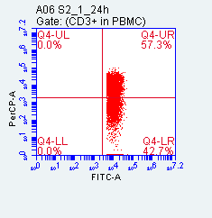
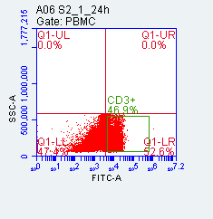
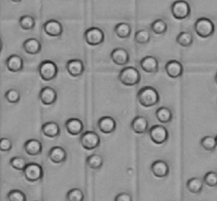
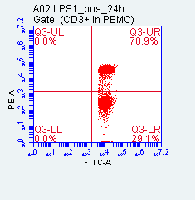
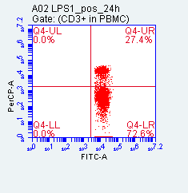
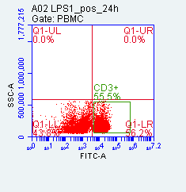
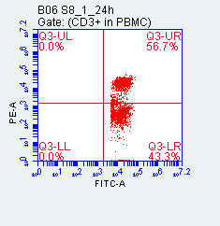
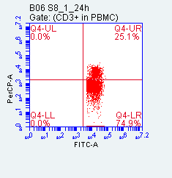
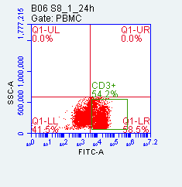
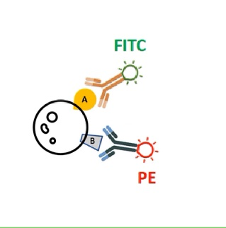
IMUNOTOXICITATE IN VITRO
BD Accuri C6
Martor celule PBMC netratate – expresie CD3+, CD4+ și CD8+
Celule PBMC tratate cu CBD – expresie CD3+, CD4+ și CD8+
PBMC
Martor celule PBMC tratate cu LPS – expresie CD3+, CD4+ și CD8+
Celule PBMC tratate cu HS – expresie CD3+, CD4+ și CD8+
Un raport CD4/CD8 de 1,8:1 a fost obținut pentru controlul celulelor PBMC netratate în timp ce pentru celulele stimulate cu LPS a fost obținut raportul 2,4:1. Pentru probele HS și CBD s-au obținut rapoartele 1,3:1 și 1,9:1. Rezultatele obținute indică absența imunotoxicității pentru probele testate.

Slide 13
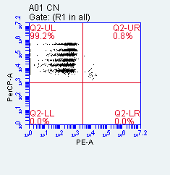
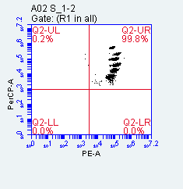
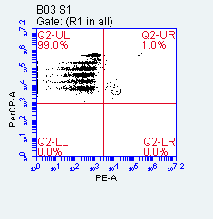
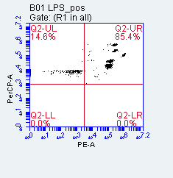
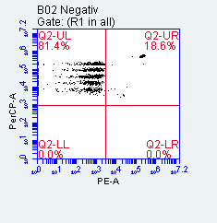
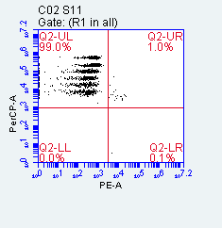
PANEL CITOKINE PRO & ANTIINFLAMATORII
IL-8
IL-1β
IL-6
IL-10
TNF
IL-12p70
S1 | % Plot | % All | Mean PE-A
This Plot | 100.00% | 54.80% | 659.92
Q2-UL | 99.01% | 54.26% | 407.11
Q2-UR | 0.99% | 0.54% | 25,946.7
efect de tamponare a expresiei IL-8
a) Control negativ – citokine inactivate: b) Control pozitiv – expresie citokine activate
Profilul panelului de citokine pentru proba de hidro-emulsie HydroSCAR, conc. 0.18 mg/mL
IL-8
S2 | % Plot | % oAll | Mean PE-A
This Plot | 100.00% | 75.75% | 400.28
Q2-UL | 98.99% | 74.98% | 300.08
Q2-UR | 0.96% | 0.73% | 10,469.4
IL-12p70
context inflamator biomimetic
a) Martor celule HDF tratate cu LPS – activare citokine; b) Martor celule fără tratament
Profilul panelului de citokine pentru proba CBD, conc. 0.3 mg/mL

Slide 14
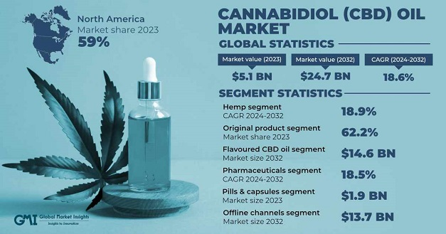
PERSPECTIVE

Slide 15
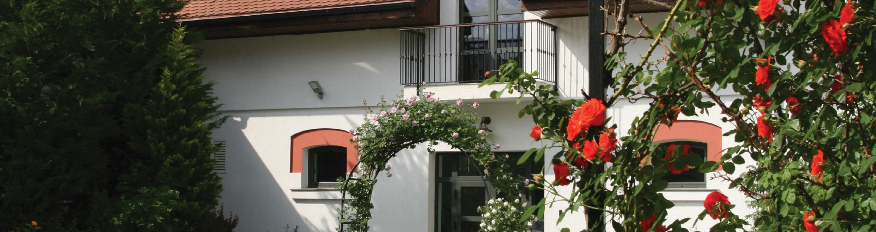
CONTACT
Serviciul Național pentru Plante Medicinale, Aromatice și Produse ale Stupului
Str. Dinu Vintilă nr.6, Sector 2, București, România
VĂ MULȚUMESC!
004021 210 91 28
office@bioresurse.ro
www.bioresurse.ro

